Slide 1
Mobile SMARTS: Склад 15 Интеграция c «1С:Предприятием»
Отраслевой программный продукт для автоматизации операций
по учёту товара на складе при помощи ТСД

Slide 2
В этой презентации
Что такое «Mobile SMARTS: Склад 15» и кому он подойдет?
Автоматизируемые операции
Дополнительные возможности
Лицензирование
www.cleverence.ru

Slide 3
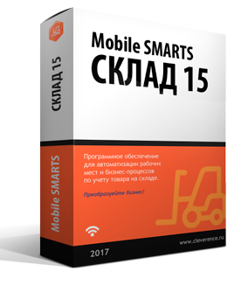
Что такое «Mobile SMARTS: Склад 15»?
Mobile SMARTS: Склад 15
Продукт «Склад 15» - программное средство автоматизации рабочих операций на складах при помощи терминала сбора данных.
Основная цель продукта - ускорить и упростить действия линейного персонала, а также снизить вероятность ошибок при работе, обусловленных человеческим фактором.
уменьшить пересорт товара при подборе и ускорить подготовку к отгрузке с учетом сроков годности товаров. Ускорить приемку и размещение товара. Сократить в 2 раза скорость проведения инвентаризации.
www.cleverence.ru
Notes:
«Склад 15» — это мобильное ПО для автоматизации работы склада. Формально это конфигурация для мобильной платформы Mobile SMARTS, которая позволяет автоматизировать бизнес процессы при помощи ТСД или других мобильных устройств.

Slide 4
Кому подходит продукт?
Mobile SMARTS: Склад 15
Склады различной сложности и любым товарным наполнением.
Склад продовольственных товаров более 1000 кв. м. Возможность работать круглосуточно (6/1).
www.cleverence.ru

Slide 5
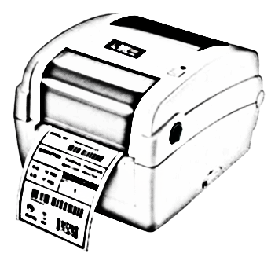
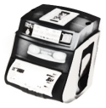
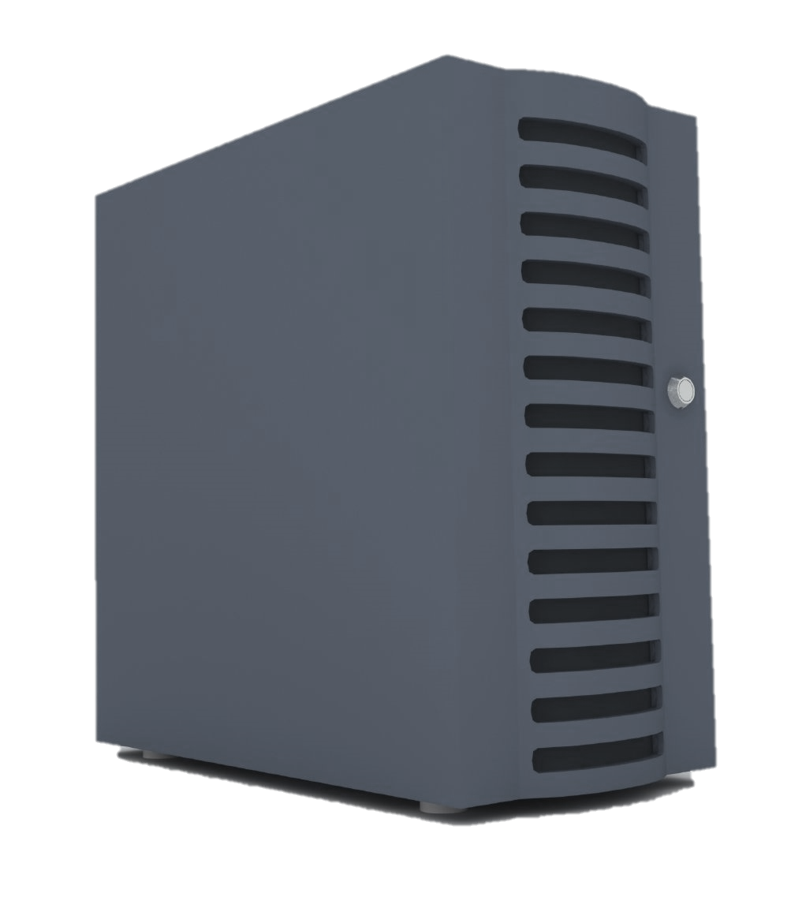
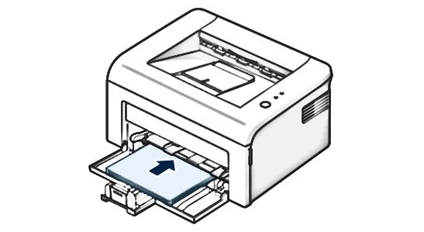
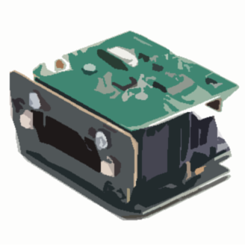
Mobile SMARTS
«1С:Предприятие»
компоненты прямого доступа
через кредл/кабель
принтеры
компоненты опосредованного доступа
Компоненты решения
Средства разработки
Средства администрирования
Сервер терминалов и сервер печати
Клиенты для ПК / Windows CE / Windows Mobile и Android
Компоненты доступа из ERP (OLE/COM)
Утилиты конвертации для TXT/CSV/Excel
клиент Mobile SMARTS
для ТСД
мобильный
ККМ
клиент Mobile SMARTS
для Android
сервер Mobile SMARTS
средства разработки
и администрирования
Mobile SMARTS
клиент Mobile SMARTS
для киоска (прайс-чекера)
сканеры
клиент Mobile SMARTS
для индустриальных ПК
принтеры

Slide 6
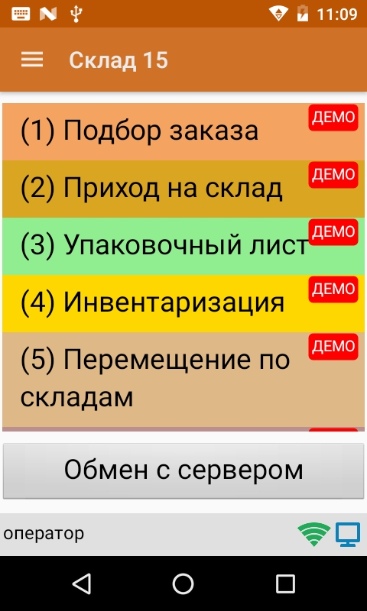
Основные операции
Автоматизируемые операции
Приемка товара на склад
Отгрузка товара со склада
Перемещение товара (как между ячейками, так и между складами)
Проведение инвентаризации
Просмотр содержимого в ячейках
Просмотр справочников остатков и цен по товарам
Упаковочный лист
www.cleverence.ru

Slide 7
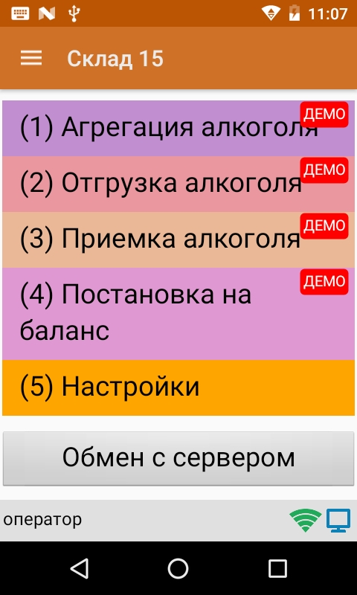
Операции с алкоголем
Автоматизируемые операции
Агрегация (упаковка в коробки и паллеты)
Отгрузка
Приемка
Постановка на баланс (на 3-й регистр)
www.cleverence.ru

Slide 8
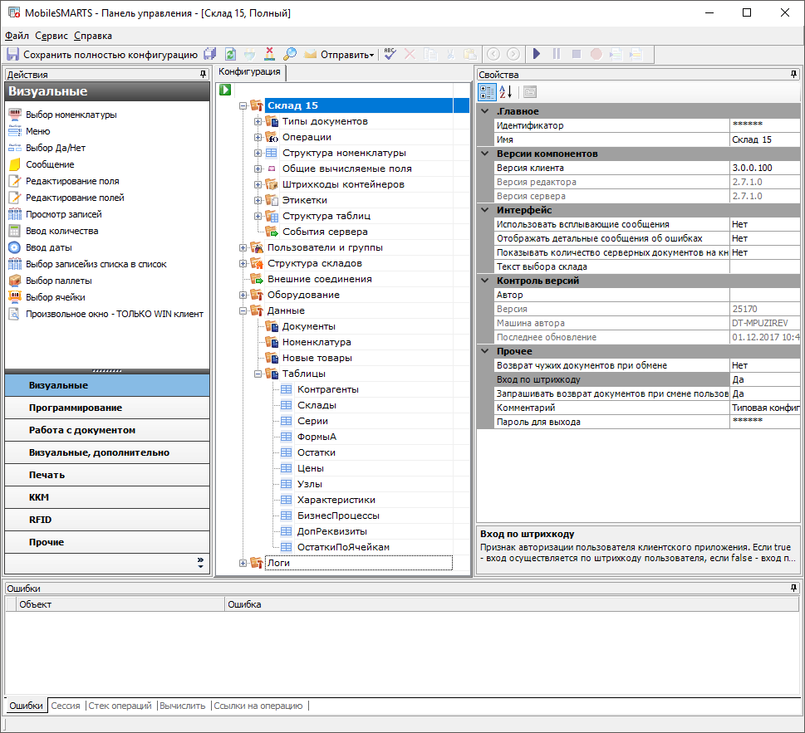
Добавляйте свои операции
Автоматизируемые операции
www.cleverence.ru

Slide 9
Возможности «Mobile SMARTS: Склад 15»
- Полная автоматизация всех товаро-учетных операций на складах, обычных и адресного хранения.
- Из доступных операций - приход на склад, подбор заказа, инвентаризация, работа с ячейками.
- Оптимизация рабочих мест и бизнес процессов
www.cleverence.ru
Notes:
Помимо своих основных функций «Mobile SMARTS: Склад 15» предоставляет широкий спектр дополнительных возможностей.

Slide 10
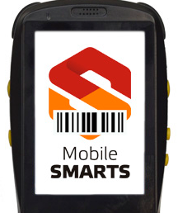
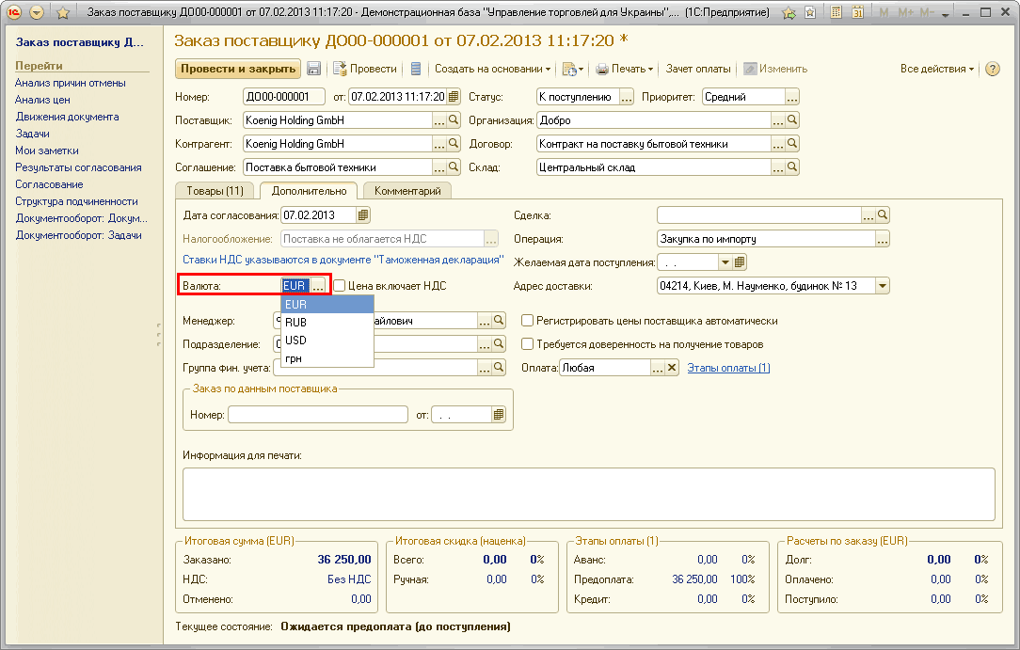
Работа по готовым бизнес процессам
Возможности
На основе документа из бэк-офиса (по накладной).
Поступление
(с контролем кол-ва)
Заказ поставщику
Поступление товаров и услуг
www.cleverence.ru

Slide 11
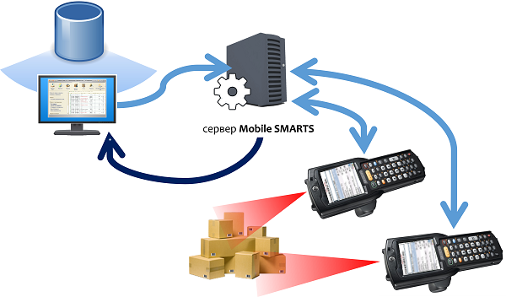
Коллективная работа
Возможности
www.cleverence.ru
Notes:
Коллективная работа с документами позволяет нескольким сотрудникам с ТСД одновременно работать с одним документом Mobile SMARTS (например, выполнять одновременный подбор общего заказа или коллективную инвентаризацию)

Slide 12
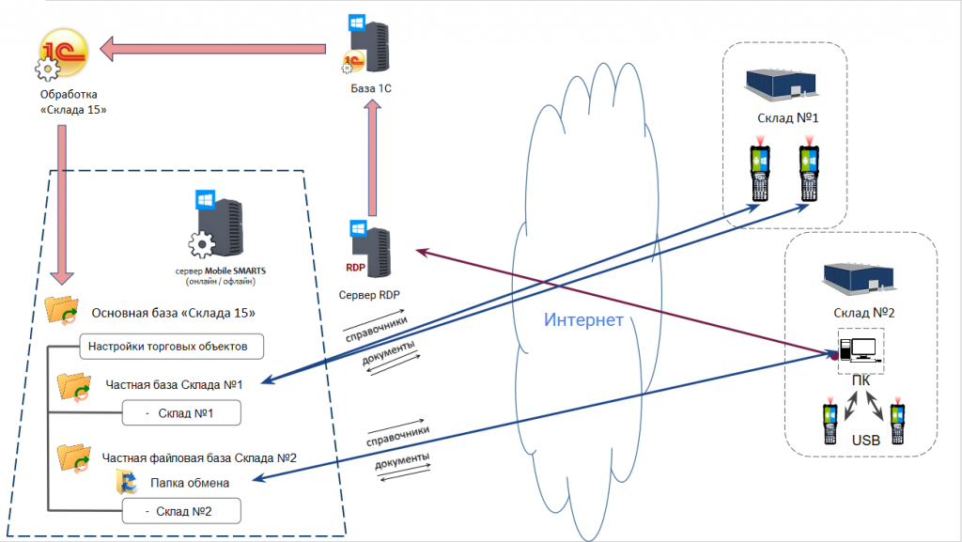
Работа с торговыми объектами
Возможности
www.cleverence.ru
Notes:
Полезная функция для торговой сети с большим количеством магазинов. Позволяет упрощать учет и работу с документами по разным торговым точкам. Использование торговых объектов с подключением частных баз позволяет разбивать одну большую, перегруженную информацией базу данных Mobile SMARTS по всем магазинам на несколько баз поменьше, которые содержат информацию только по отдельным торговым точкам. Это поможет избежать путаницы и ускорит процесс работы с базой каждого отдельного склада. А также позволит без использования онлайн-подключения видеть документы, цены и остатки для выбранного торгового объекта. Если у одной компании много складов, нужно как-то организовывать с ними работу, учитывая то, что у каждого склада могут быть разные цены, разные остатки, может быть по-разному настроен обмен документами между ТСД и товароучетной системой. В этом случае на помощь приходит использование торговых объектов с подключаемыми к ним частными базами. Одна частная база подключается к одному торговому объекту.

Slide 13
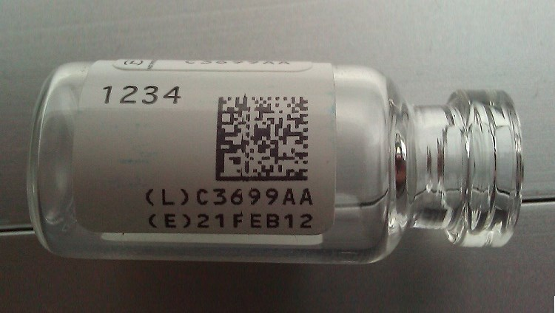
Работа с сериями товаров
Возможности
Работа с сериями в операциях:
Приемка
Перемещение
Инвентаризация
www.cleverence.ru
Notes:
Серии — это способ учесть дату производства, лот или партию конкретной поставки. Отличие серии и серийного номера в том, что серийный номер есть у каждой единицы товара, а серия может быть одинаковой у большого количества одного и того же товара.
«Mobile SMARTS: Склад 15» поддерживает работу с сериями в документах приемки, перемещения и инвентаризации. Необходимость серийного учета включается и выключается отдельно для каждого документа в пункте меню «Настройка товаров» прямо на ТСД.

Slide 14
Мониторинг мобильных устройств
Возможности
Позволяет отслеживать в каком состоянии находятся ТСД:
работают ли на них в данный момент и когда работали в последний раз;
кто и где работает на устройстве;
лицензировано устройство или нет;
уровень заряда батареи на устройстве;
какой документ находится в работе в данный момент на ТСД;
отправлять сообщения пользователям ТСД.
www.cleverence.ru
Notes:
Мониторинг позволяет отслеживать в каком состоянии находятся мобильные устройства (ТСД):
- работают ли на них в данный момент и когда работали в последний раз;
- кто и где работает на устройстве;
- лицензировано устройство или нет;
- уровень заряда батареи на устройстве;
- какой документ находится в работе в данный момент на ТСД
- Отправлять сообщения пользователям ТСД

Slide 15
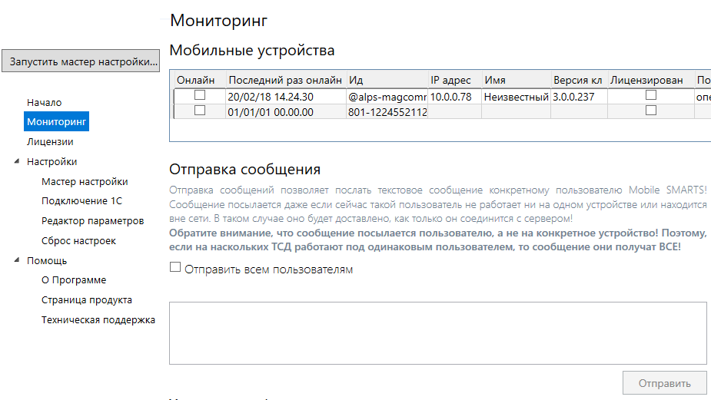
Мониторинг мобильных устройств
Возможности
www.cleverence.ru
Notes:
Мониторинг позволяет отслеживать в каком состоянии находятся мобильные устройства (ТСД):
- работают ли на них в данный момент и когда работали в последний раз;
- кто и где работает на устройстве;
- лицензировано устройство или нет;
- уровень заряда батареи на устройстве;
- какой документ находится в работе в данный момент на ТСД
- Отправлять сообщения пользователям ТСД

Slide 16
Лицензирование
Лицензирование «Mobile SMARTS: Склад 15»
1 лицензия = 1 ТСД!
Лицензия выдается по уникальному коду ТСД
Лицензия привязывается к конкретному терминалу.
www.cleverence.ru

Slide 17
ПОЛНЫЙ
Лицензирование
Уровень лицензии
Все операции для склада
Коллективное выполнение операций
Лицензия ПОЛНЫЙ с Check Mark 2 или без него

Slide 18
Уровни лицензий
Лицензирование
Функции \ уровень лицензии | Минимум от 2 449р. | Базовый от 8 549р. | Расширенный от 15 649р. | Полный от 25 749р.
Возможность доработки логики работы программы к зависимости от уровня лицензии
Возможность доработок программы | - | + | + | +
Возможность добавления своих операций | - | - | + | +
www.cleverence.ru

Slide 19
Что входит в платформу
Средства разработки
Средства администрирования
Сервер терминалов и сервер печати
Клиенты для ПК / Windows CE / Windows Mobile и Android
Компоненты доступа из ERP (OLE/COM)
Утилиты конвертации для TXT/CSV/Excel

Slide 20
Спасибо
ООО «СКВ»
Р/сч: 40702810710000637387 в АО « Тинькофф Банк»,
к/сч: 30101810145250000974
БИК 044525974, ИНН/КПП 5904089820/590501001,
ОГРН 1035900521568
Адрес: 614012 г. Пермь, ул. Карпинского, д. 118,
тел./ф.: +7(342) 236-77-47; +7(342) 236-77-36,
email: info@skv-kassy.ru;
https://skv-kassy.ru
www.cleverence.ru

